Slide 1
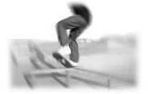
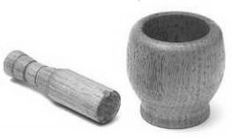



CAS Digital Industry
Dez. Computing: iot, mobile, platforms, communication / cloud, security
Jürg Luthiger / Martin Gwerder
University of Applied Sciences Northwestern Switzerland
Institute for Mobile and Distributed Systems

Slide 2
Zu meiner Person
Studium Maschineningenieur an der ETH (1987)
Nachdiplomstudium Mechatronik an der ETH (1989)
Dissertation in der Robotik (1996)
Entwicklungsingenieur bei Stäubli AG, Robotik (1992)
Wissenschaftlicher Mitarbeiter & Gruppenleiter bei den Informatikdiensten der ETH (1998)
Informatikdozent & Gruppenleiter an der FH Solothurn (2006)
Institutsleiter, Institut für Mobile und Verteilte Systeme (ab 2006)

Slide 3
Inhalte
Die Themen
Vormittag (Jürg Luthiger)
IoT, Plattformen ... Kommunikation
Nachmittag (Martin Gwerder)
Cloud ... Security
Vormittag 3 Teile
Szenarien IoT: Vorstellung und Problemstellung
Theorie IoT
Einführung
Begriffe, Rolle von IoT
Datenakquise
Datentransport
Datenanalyse
Szenarien IoT: Lösungskonzepte

Slide 4
Übersicht
Inhalte
Einführung: Lernziele
Szenarien IoT: Vorstellung und Problemstellung
Theorie IoT
Szenarien IoT: Diskussion / Lösungsvorschläge
Aufbau der Veranstaltung
Wissensvermittlung mit Folien
Vertiefung mit Diskussionen

Slide 5
Lernziele
Die Studierenden
kennen Mittel, um ein IoT Device über das Internet anzusprechen
kennen verschiedene Varianten IoT Systeme zu gestalten, zu konzipieren und können Vor- und Nachteile nennen
kennen die zentralen Herausforderungen einer IoT Anwendung

Slide 6
Begriffe
Internet of Things (IoT)
Computer, Sensoren und Aktoren, die über Internet-Protokolle miteinander kommunizieren können → Machine-to-Machine (M2M)-Kommunikation
Cyber Physical Systems (CPS)
Systeme, welche die physikalische mit der virtuellen Welt verbinden z.B. mit Hilfe des Internets
Nutzt IoT
Industrie 2025 (CH) / Industrie 4.0 (D) / Industrial Internet of Things IIoT (USA)
CPS in der industriellen Fertigung
Nutzt CPS (und IoT) als Enabler
Marketing

Slide 7
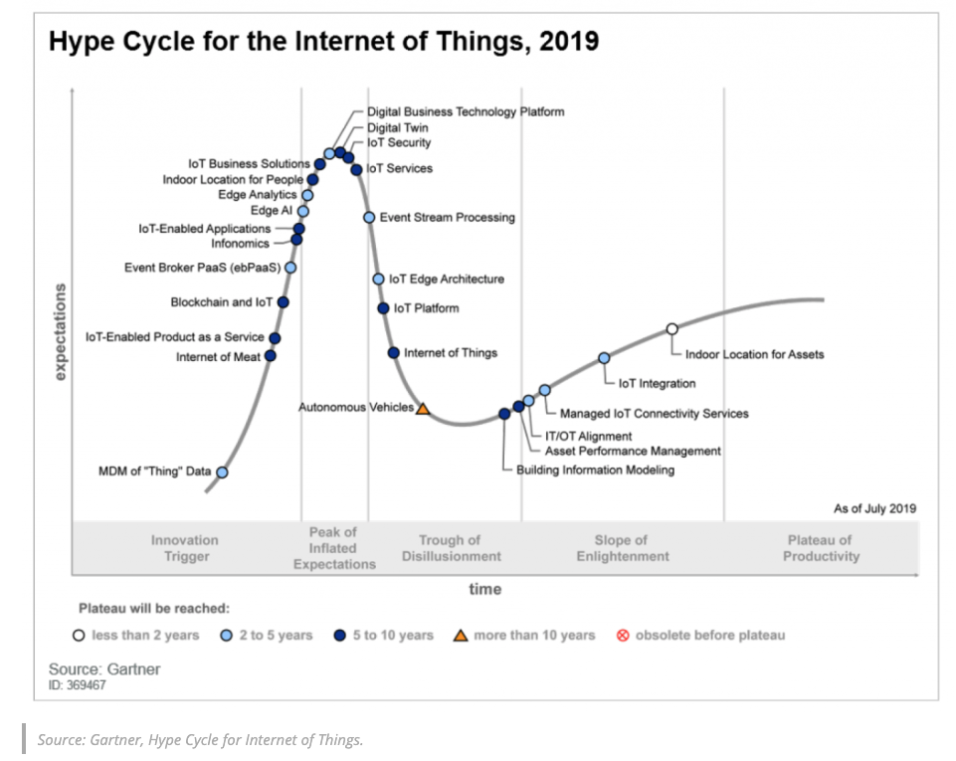
Gartner Hype Cycle "Internet of Things" 2019

Slide 8
Trends in IoT
Top 20 Emerging IoT Trends That Will Shape Your Future Soon
see https://www.ubuntupit.com/top-20-emerging-iot-trends-that-will-shape-your-future-soon/
Big Data Convergence
Data Processing with Edge Computing
Greater Consumer Adoption
“Smart” Home Demand Will Rise
The Healthcare Industry Embraces IoT
Auto-ML (Machine Learning) for Data Security
IoT – Massive Growth Coming
Blockchain for IoT Security
Better Data Analytics
Smart Cities to Become Mainstream
Blockchain as Efficient Backend
Personalization of the Retail Experience
Predictive Maintenance Boost up by IoT
Cloud Computing: The Future of IoT
Software-as-a-Service Becomes the Norm
IoT Security Awareness and Training
Creation of Unified Framework for Integration
Energy and Resource Management
A Shift in Voice Control: From Mobile Platforms to Managing IoT Ecosystems
Stay Aware and Allied: Further Expansion of IoT

Slide 9

IoT Szenarien: The Big Picture
Datenakquise
Datentransport
Datenanalyse

Slide 10
Szenarien IoT (Konkrete Beispiele aus dem Institut)
LoRaWAN: Monitoring eines Low Power Wireless Networks auf dem Campus Brugg-Windisch
Fast Data: Monitoring und Analyse (in "Echtzeit") von Indoor Sensordaten auf dem Campus Brugg-Windisch
Production-as-a-Service: IT Security in einem industriellen Umfeld
Predictive Maintenance: für die Instandhaltung von traditionellen Industrieanlagen
Distributed Sensors: Monitoring und Analyse von Sensoren im Feld

Slide 11
Szenario: LoRaWAN
Ausgangslage
LoRaWAN steht für Long Range Wide Area Network. Es ist eine Kommunikationsinfrastruktur für kleine, drahtlose, batteriegetriebene Systeme und interessant, um für IoT Devices einen Kommunikationskanal über längere Distanzen bereitstellen zu können. Die Hochschule für Technik (HT) betreibt auf dem Campus Brugg-Windisch ein solches LoRaWAN (u.a. auch Swisscom) .
Ziel
Da das LoRaWAN vermehrt als Infrastruktur in der Lehre eingesetzt werden soll, braucht die HT ein Monitoring des Campus-LoRaWAN. Das Monitoring soll den Campus abdecken und über Kennwerte wie Signalstärke eines LoRa-Device die aktuelle Kommunikationsleistung des LoRaWAN an verschiedenen Standorten (Indoor vs. Outdoor) visualisieren zu können.

Slide 12
Szenario: Fast Data
Ausgangslage
Mit Stream-Processing sollen Datenströme (Taktrate 1min) in Echtzeit analysiert werden, um auf entsprechende Ereignisse, wie bestimmter Threshold ist erreicht, sofort reagieren oder Daten aggregieren zu können, bevor diese an eine Datenbank für eine Big Data Analyse gespeichert werden.
Ziel
Verarbeitung und Monitoring von Sensordaten (Indoor, Feuchtigkeit, Temperatur), um Thresholds aus einem Datenstrom schnell erkennen, verarbeiten und anzeigen zu können.

Slide 13
Szenario: Production as a Service on Site
Ausgangslage
Ein Schweizer Maschinenhersteller will seine Produktionsmaschinen temporär, jedoch kostenlos, bei seinen Kunden installieren und ausschliesslich über die konkret, produzierten Teile abrechnen. Dabei sammelt auf der Maschine eine Soft-SPS mit einem IPC alle relevanten Prozess- und Produktionsdaten. Da die Kunden über die ganze Welt verteilt sind, können sich der Schweizer Maschinenhersteller nicht auf eine funktionierende Kommunikationsinfrastruktur vor Ort verlassen.
Ziel
Dieses neue Geschäftsmodell verlangt eine Kommunikationsinfrastruktur zwischen den Kunden und Maschinenhersteller, so dass alle Prozess- und Produktionsdaten, da sie rechnungsrelevant sind, sicher und unverfälscht zum Maschinenhersteller übermittelt werden, so dass er die Daten über ein Monitoring visualisieren und auf Basis von validen Daten die Rechnungen für den Kunden auslösen kann.

Slide 14
Szenario: Predictive Maintenance
Ausgangslage
Eine Schweizer Instandhaltungsfirma ist für den reibungslosen Betrieb von unterschiedlichen Maschinen verantwortlich, wie Seilbahnen (Antriebsmaschine) oder chemische Fabrikationslinien. Das Unternehmen will diese Maschinen und Anlagen smart machen, das heisst bestehende Anlagen mit Sensorik (wie Vibration, Temperatur, Dehnmessstreifen) ausrüsten, um aus den Daten Rückschlüsse auf den Zustand der jeweiligen Schlüsselkomponenten ziehen zu können. Die Anlagen sind mit einer Soft-SPS und IPC ausgerüstet. Betreute Anlagen können in eher abgelegenen Täler der Schweiz stehen.
Ziel
Dieses Geschäftsmodell verlangt eine automatisierte Analyse der Sensordaten und ein entsprechendes Monitoring, um daraus Rückschlüsse auf den Zustand der Anlage treffen zu können.

Slide 15
Szenario: Distributed Sensors
Ausgangslage
Fehlerfrei funktionierende Infrastrukturkomponenten wie Hochspannungskabel sind für die moderne Gesellschaft eminent wichtig. Ausfälle können zu sehr hohen Kosten führen. Deshalb ist eine kontinuierliche Überwachung und eine regelmässige Wartung für die Betreiber solcher Infrastrukturanlagen zentral.
Ziel
Die Überwachung soll durch ein automatisiertes Monitoring ersetzt werden. Dazu werden im Feld verschiedene Sensoren (Temperatur, Feuchtigkeit, Vibration, ...) an Schlüsselpositionen verlegt, um aus den Sensordaten in einem entsprechenden Operation Center des Betreibers das Monitoring, inkl. Analyse und Visualisierung aufbauen zu können.

Slide 16
IoT Theorie
Datenakquise
Sensoren
Microcontroller
IPC (Industrial PC)
Datentransport
Wireless Netzwerke
Internet Protokolle
Datenanalyse
Daten-Vermittlung
Daten-Analyse
Daten-Visualisierung

Slide 17
Datenakquise: Hardware

Slide 18
IoT Hardware
Jedes Gerät
das auf die physische Welt wirken kann,
mit Sensoren misst,
mit Aktoren bewegt
und das über das Internet kommunizieren kann
Beliebiger Formfaktor
mehrheitlich aber eingebettet,
deshalb als Embedded Computer mit Mikrocontroller
oft klein,
mit wenig Ressourcen (Speicher, Prozessor)
und ohne Bildschirm

Slide 19
IoT und Digital Twins
Digital Twins sind virtuelle Abbilder von physischen Objekten oder Systemen. Obligatorische Vorstufe des digitalen Zwillings ist das Internet der Dinge (IoT). Digital Twins weisen vier wesentliche Charakteristika auf:
Sensoren, die einen aktuellen Status ermitteln
Konnektivität, welche das Objekt vernetzt
Definierte Datenstrukturen, die geringstenfalls grundlegende Analytics- Funktionalitäten ermöglichen
Ein User Interface, das die relevanten Daten visualisiert
aus https://www2.deloitte.com/de/de/pages/technology-media-and-telecommunications/articles/digital-twins.html

Slide 20
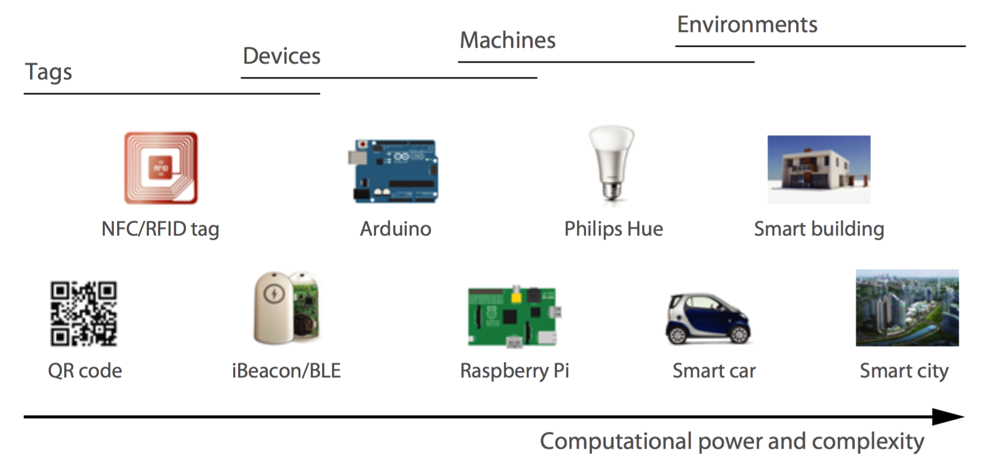
IoT Landkarte

Slide 21
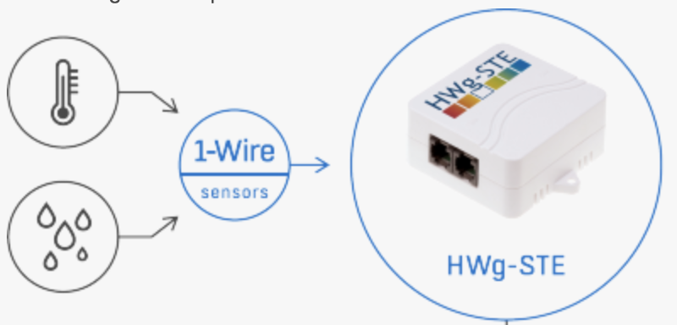
IoT Hardware: Sensoren
Sensoren bei Mouser
Konkrete Beispiele:
DHT11 for temperature & humidity
https://learn.adafruit.com/dht/overview
HWg-STE for temperature & humidity
https://www.hw-group.com/device/hwg-ste

Slide 22
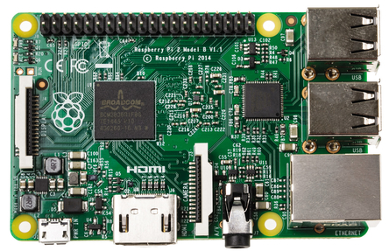
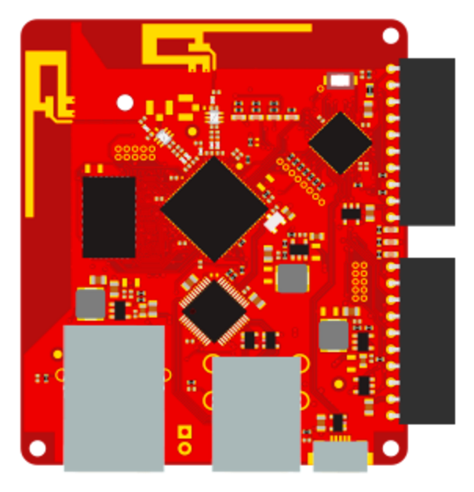
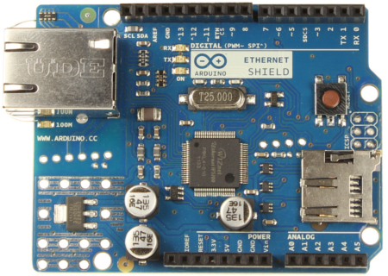
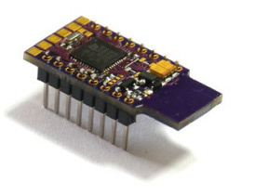
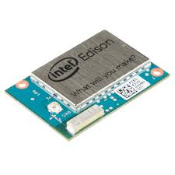
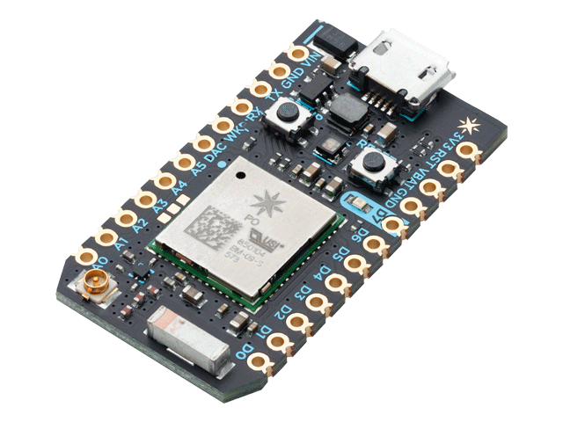
IoT Hardware: Microcontroller
Rasperry Pi 3
CPU: 64bit ARM Cortex-A53 @ 1.2 GHz
Flash: 1 GB
Radio: WiFi + Bluetooth Low Energy
Tessel 2
CPU: Mediatek MT7620n @ 580 MHz
Flash: 64 MB DDR2 RAM & 32 MB Flash
Radio: WiFi
Arduino Uno
CPU: ATmega328 @ 16 MHz
Flash: 32 KB
Raio: ---
Espruino Pico
CPU: ARM Cortex M4 32-bit @ 84 MHz
Flash: 384kb Flash, 96kb RAM
Radio: ---
Intel Edison
CPU: Atom dual core @ 500 MHz
Flash: 1 GB RAM + 4 GB Flash
Radio: WiFi + Bluetooth
Particle Photon
CPU: ARM Cortex M3 @ 120 MHz
Flash: 128KB RAM + 1MB Flash
Radio: WiFi

Slide 23
IoT Hardware: Evaluation Boards für ESP32
ESP32
WIFI 2.4 GHz
support 802.11 b/g/n
support WPA/WPA2/...
integrated Security
Bluetooth
...
Relay
220VAC/10A
Entwicklerboards

Slide 24
IoT Hardware: Industrie PC
Beispiel Beckhoff
Windows Betriebssysteme
Windows CE
Windows Embedded
Windows 10 IoT Enterprise
TwinCAT als Soft-SPS
unzähligen Funktionsblöcken für
Cloud Anbindung (MQTT, AMQP, OPC-UA, ...)
I/O Module
Machine Learning
...

Slide 25
Zusammenfassung IoT Hardware
Entwicklung
Grosse Auswahl an Entwicklungsboards, kostengünstig
Gute Unterstützung für Programmerstellung
Unterstützt verschiedene Programmiersprachen
C, C++, JavaScript, Python, ...
Hervorragend geeignet für das Prototyping (=> JavaScript)
Produktion
Grosse Auswahl
Billig
Kleine Formfaktoren, gut verbaubar
Wifi-fähig mit integriertem TCP/IP Stack
Low-level Programmierung möglich (C)
=> Für Entscheidung ist eine gute Evaluation notwendig
=> Prototyp erstellen

Slide 26
Datentransport: Netzwerke

Slide 27
"Internet" vs. "Internet of Things"
Internet
Computer, die über Internet Protokolle miteinander kommunizieren
Dokumente anzeigen und manipulieren
Internet of Things (IoT)
Computer, Sensoren und Aktoren, die über Internet Protokolle miteinander kommunizieren
Physikalische Grössen messen, analysieren und manipulieren

Slide 28
Übertragungsarten
LAN/WAN Verbindungsarten
Drahtgebundene Verbindungen - Ethernet
Drahtlose Verbindungen - Wi-Fi
Mobilfunkverbindungen – LTE/3G/4G/...
Lokale Verbindungsarten (Gateway zum Internet notwendig)
USB (drahtgebunden)
über Desktop Computer
Near Field Communication (NFC) (drahtlos, bis 10 cm)
über 3G/Wi-Fi eines Smartphones
Bluetooth/BLE (drahtlos, bis 10 m)
über 3G/Wi-Fi eines Smartphones
ZigBee (drahtlos, 10 bis 100 m)
über ZigBee Gateway

Slide 29
Wireless Technology
Bluetooth
Wi-Fi
Next Generation Mobile Networks: 3G - UMTS - LTS - 4G - 5G
LoRaWAN

Slide 30
Wireless Technologien: Frequenzen

Slide 31
Bluetooth Low Energy (BLE)
BLE ist eine Funktechnik, mit der sich Geräte in einer Umgebung von etwa 10 Metern vernetzen lassen.
BLE sendet im 2.4 GHz Bereich.
Im Vergleich zum „klassischen“ Bluetooth soll BLE deutlich geringeren Stromverbrauch und geringere Kosten mit einem ähnlichen Kommunikationsbereich haben.
Kleine BLE-Geräte können fast zwei Jahre lang mit einer einzelnen Knopfzelle URLs aussenden, falls nur im Sendemodus betrieben.

Slide 32
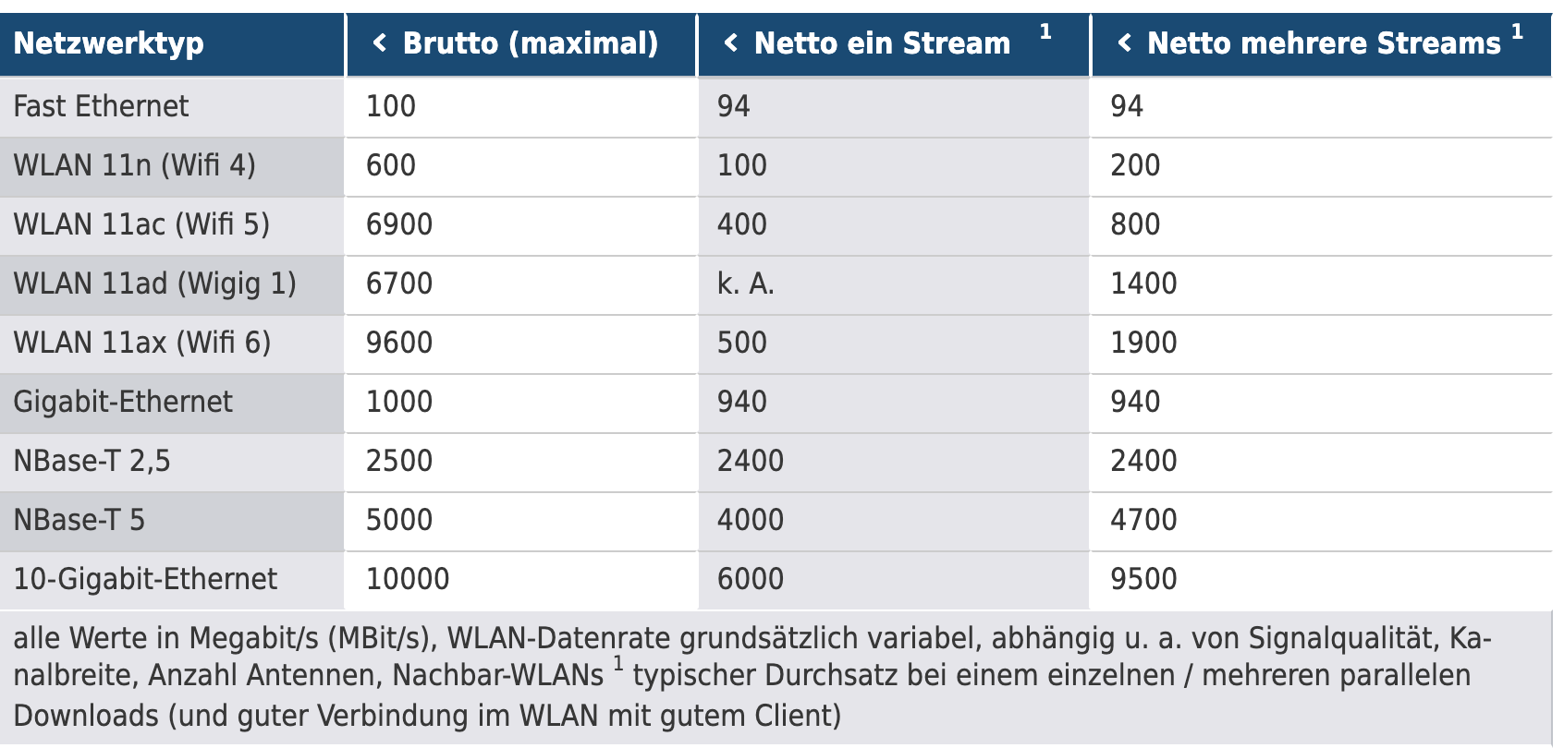
Wi-Fi (WLAN)
Wi-Fi ist eine Funktechnik, mit der sich Geräte in einer Umgebung von etwa 50 bis 100 Meter vernetzen lassen.
Netzwerk-Geschwindigkeiten
aus https://www.heise.de/select/ct/2019/2/1546773697424925

Slide 33
Mobilfunk
3G (UMTS, HSPA, HSPA+, LTE)
Beginn 2000er Jahre
Übertragungsrate bis 42 Mbit/s
Schwachpunkte vor allem in der Sicherheit
4G (LTE+)
Beginn 2010er Jahre
Übertragungsrate bis 1000 Mbit/s (Video-Streaming wird möglich)
Schwachpunkte in Sicherheit über Altlaster aus 3G
5G
Beginn 2020er Jahre
Übertragungsrate bis zu mehreren Gbit/s
Vor allem für die Industrie; Vernetzung von Maschinen (IoT)

Slide 34
LoRaWAN
LoRa (Long Range)
Wireless Technologie, Übertragungsverfahren
proprietär; kontrolliert durch LoRa Alliance
für Kommunikation mit langer Reichweite und niedrigem Datendurchsatz
für M2M- und IoT-Anwendungen
LoRaWAN (Long Range Wide Area Network)
Low Power Wireless Network Protokoll basierend auf LoRa Technologie
Betreiber:
lokal: FHNW Brugg-Windisch (=> TTN)
national: Swisscom
international: The Things Network (TTN) LoRa-Device => LoRa Gateway => TTN Server => Applikation

Slide 35
Internet Protokolle: Auswahl
HTTP
WebSocket
MQTT

Slide 36
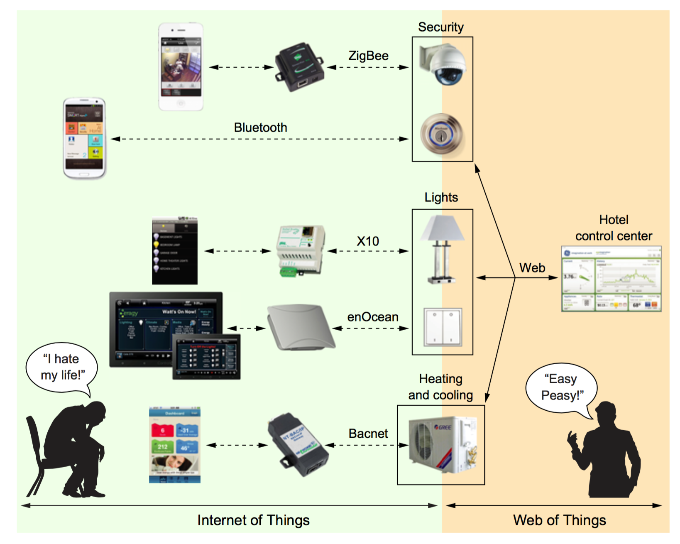
Protokoll Wirrwarr!
... viele inkompatible Protokolle
... Internetprotokolle

Slide 37
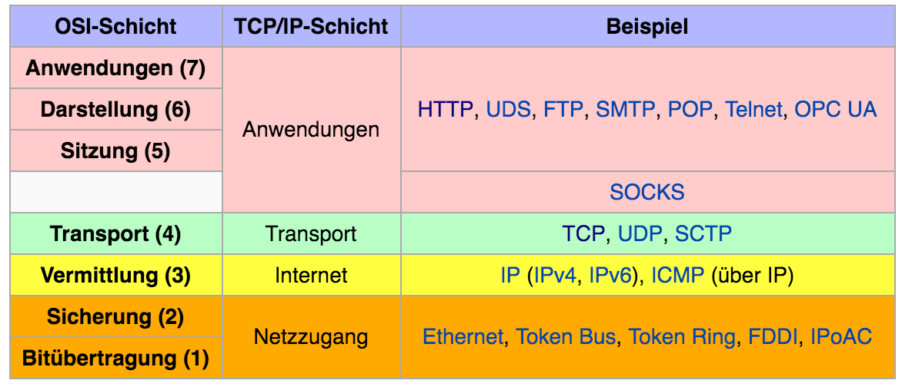
Die Internetprotokollfamilie
Anwendungsschicht
Die Anwendungsschicht umfasst alle Protokolle, die mit Anwendungsprogrammen zusammenarbeiten.
Transportschicht
Die Transportschicht ermöglicht eine Ende-zu-Ende-Kommunikation.
Internetschicht
Die Internetschicht ist für die Weitervermittlung von Paketen und die Wegewahl (Routing) zuständig. Kern dieser Schicht ist das Internet Protocol (IP) in der Version 4 oder 6.
Netzzugangsschicht
Die Netzzugangsschicht ist als Platzhalter für verschiedene Techniken zur Datenübertragung von Punkt zu Punkt zu verstehen z.B. durch Protokolle wie Ethernet, FDDI, PPP(Punkt-zu-Punkt-Verbindung) oder 802.11 (WLAN).

Slide 38
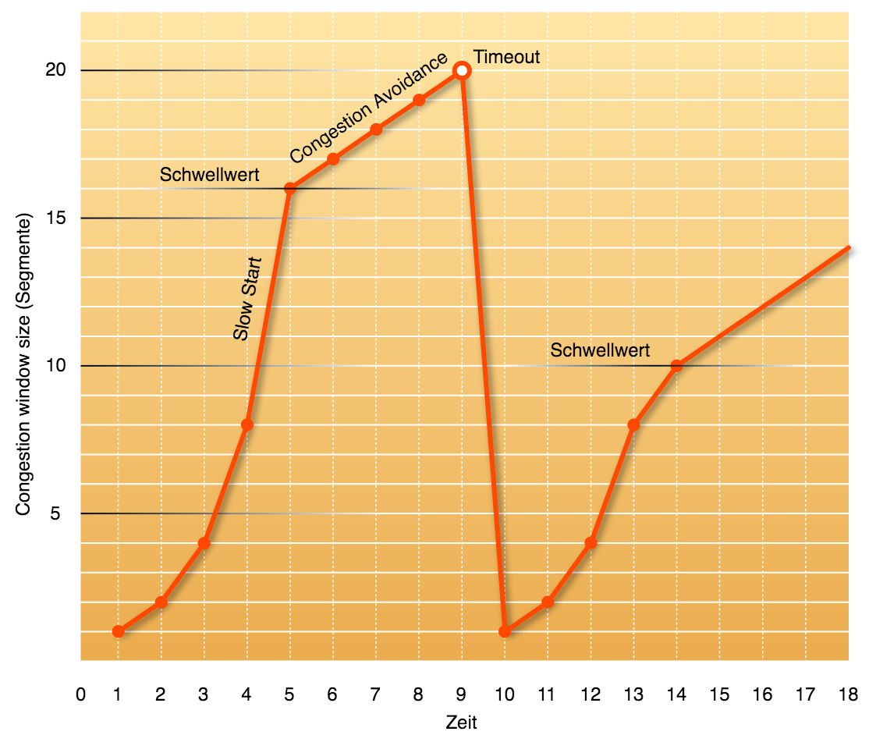
HTTP Geschichte (1/2)
HTTP/0.9 (1989-1991)
Roy Fielding, Tim Berners-Lee und andere entwickeln am CERN, das Hypertext Transfer Protocol, zusammen mit den Konzepten URL und HTML.
Grundlagen des World Wide Web
HTTP/1.0 (1996)
RFC 1945
Jede Anfrage baut neue TCP-Verbindung auf, die nach der Antwort wieder geschlossen wird → Effizienzprobleme wegen TCP Slow Start Algorithmus

Slide 39
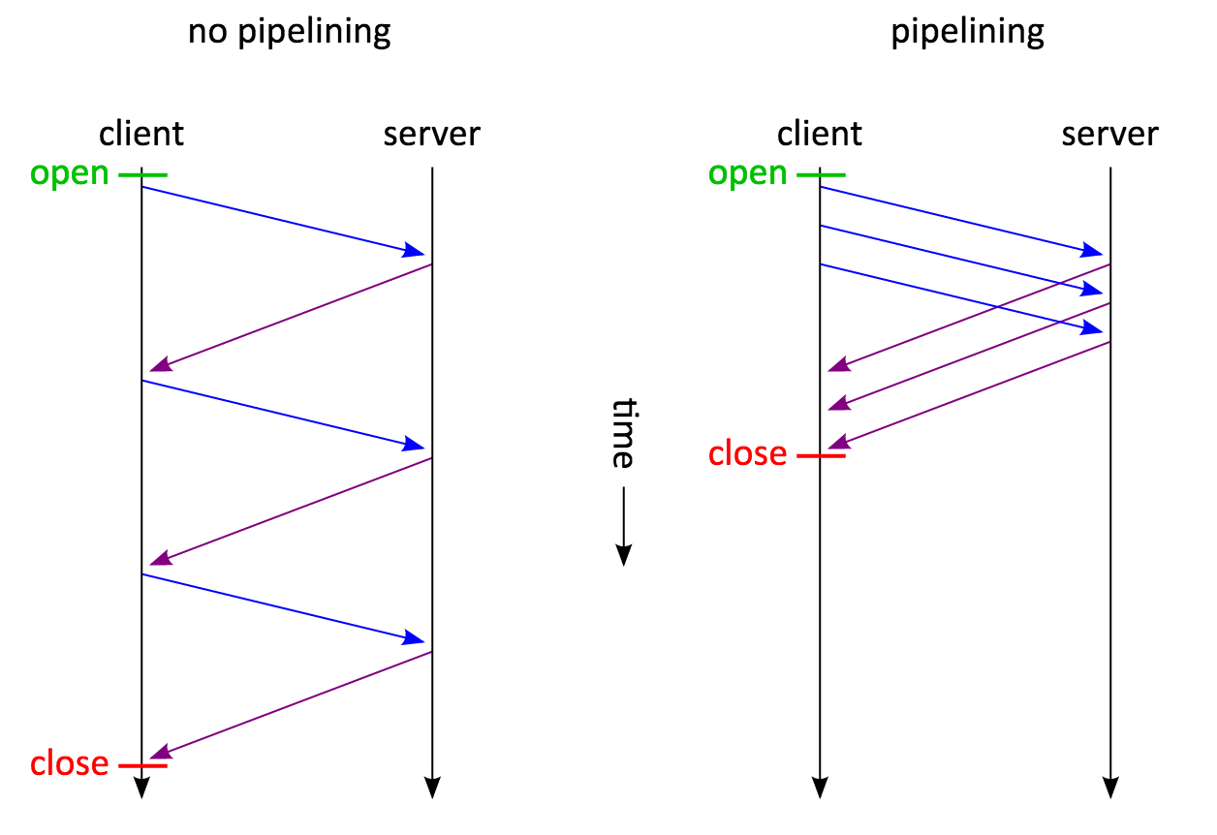
HTTP Geschichte (2/2)
HTTP/1.1 (2014)
RFC 2616
Persistent Connection & HTTP Pipelining: Erlaubt mehrere Request/Response über die gleiche Verbindung, d.h. keine Verbindungsabbau.
Caching: Zusätzliche Header Felder, um das Caching besser kontrollieren zu können.
Method OPTIONS: Ein Client kann mit der HTTP Methode die Fähigkeiten des HTTP Servers abfragen
...
HTTP/2 (seit 2015) → RFC 7540

Slide 40
HTTP Basics
Stateless vs. Stateful
HTTP ist „stateless“
„stateful“ muss vom Server mit Session-Management unterstützt werden. Die entsprechende SessionId wird an der Client übertragen, dort z.B. in einem Cookie gespeichert und bei jedem neuen Request an der Server übertragen, so dass dieser die korrekte Session wieder laden kann.
URL (Uniform Resource Locator)
Default Protokoll: HTTP (oder HTTPS)
Default Port: 80 (oder 8443)
http://www.domain.com:1234/path/to/resources?a=b&x=y
protocol
host
port
resource path
query

Slide 41
HTTP Methods
GET
Lesen (Read) einer Ressource
Muss idempotent sein
URL sollte auf 255 Bytes begrenzt werden
POST
Erzeugen (Create) einer neuen Ressource
Daten befinden sich nicht in der URL, sondern werden als Payload dem Request angehängt
PUT
Ändern (Update) einer vorhanden Ressource
Daten befinden sich nicht in der URL, sondern werden als Payload dem Request angehängt
DELETE
Löschen (Remove) einer existierenden Ressource
...

Slide 42
HTTP Status Codes
Der Server antwortet mit einer Response und mit einem Status Code.
Status Codes sind wichtig und zeigen dem Client, wie er die Server-Response interpretieren soll.
1xx: Informational Messages
2xx: Successful
200 OK
...
3xx: Redirection
303 See Other (Post/Redirect/Get Design Pattern)
304 Not Modified
...
4xx: Client Error
404 Not Found
...
5xx: Server Error
500 Internal Server Error
...

Slide 43
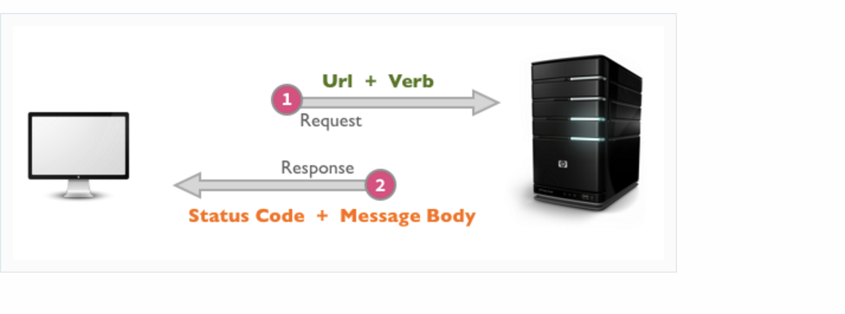
URL, Methods, Status Codes
Die fundamentalen Elemente einer HTTP Kommunikation
see: http://code.tutsplus.com/tutorials/http-the-protocol-every-web-developer-must-know-part-1--net-31177

Slide 44
"Beyond HTTP": Motivation
Firewall
Anforderung: Eine verteilte Anwendung muss im Internet über eine Standard-ICT-Infrastruktur kommunizieren können, inkl. den Firewalls.
Restriktion Firewall: Der Aufbau einer Kommunikation ist nur von einem Client aus möglich.
"Echtzeit"
Anforderung: Neue Daten auf dem Server in "Echtzeit" zum Client kommunizieren können.
Restriktion HTTP: HTTP beschränkt die Kommunikation auf ein Request/Response Modell mit dem Client als Initiator des Kommunikationsaufbaus (siehe Firewall).
Bidirektionale Kommunikation
Anforderung: Client und Server als gleichwertige Kommunikationspartner.
Restriktion HTTP: Request/Response Modell von HTTP ist Half-Duplex.

Slide 45
Lösungsansätze (1/2)
Polling
Beim Polling wird der Server in einem festgelegten Intervall gefragt, ob er neue Informationen hat.
Nachteile
Grosser Overhead des Netzwerkes
Zusätzliche, unnötige Last auf dem Server
Long Polling
Beim Long Polling wird eine separate HTTP-Verbindung zum Server erst geschlossen, wenn neue Daten verfügbar sind. Nachdem der Browser sie verarbeitet hat, sendet er einen neuen Request zum Server, um auf weitere Updates zu warten.
Nachteile
Möglichkeit Events zu verpassen
Zusätzliche Last auf dem Server um die offenen HTTP Verbindungen zu verwalten
http://www.heise.de/developer/artikel/WebSocket-Annaeherung-an-Echtzeit-im-Web-1260189.html

Slide 46
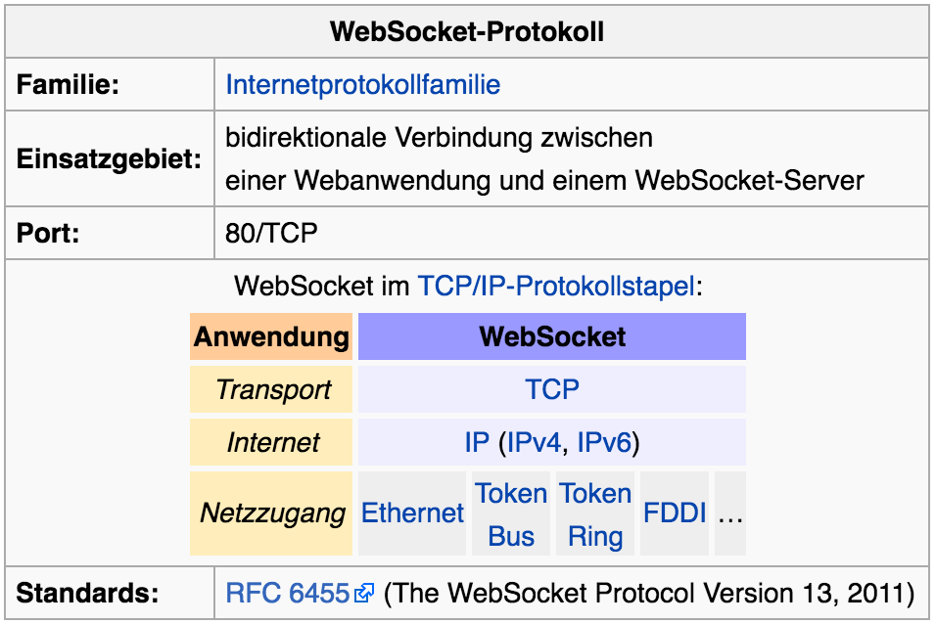
Lösungsansätze (2/2)
WebSocket
erlaubt Full-Duplex Kommunikation über TCP-Verbindungen,
wurde im 2011 als RFC 6455 durch IETF standardisiert.
startet beim Client, der wie bei HTTP einen Request initiiert, mit dem Unterschied, dass nach der Übertragung der Daten zum Verbindungsaufbau die zugrundeliegende TCP-Verbindung bestehen bleibt.
https://de.wikipedia.org/wiki/WebSocket

Slide 47
WebSocket: Verbindungsaufbau (1/2)
Einfache Integrierbarkeit in bestehende ICT-Infrastrukturen des Internets
WebSocket ist als Upgrade des HTTP-Protokolls konzipiert: => Das Opening Handshake ist ein valider HTTP-Request
WebSocket baut nach dem Upgrade eine stehende TCP-Verbindung zwischen Client und Server auf.
Die WebSocket-Spezifikation definiert zwei neue URI-Schemas
ws: für unverschlüsselte Verbindungen
wss: für verschlüsselte Verbindungen

Slide 48
WebSocket: Verbindungsaufbau (2/2)
Der WebSocket-Upgrade als Handshake zwischen Client und Server.
Der Client startet den Upgrade Request.
https://dzone.com/refcardz/html5-websocket

Slide 49
WebSocket: Datenübertragung
WebSocket ist ein Low-Level Protokoll ("socket on the web") => Ein zusätzliches Applikationsprotokoll ist notwendig, das sowohl vom Client wie auch vom Server interpretiert werden kann, um
z.B. CRUD-Operation auf Ressourcen auszuführen oder
Caching, Routing, Gzipping etc. zu implementieren
(Alles Funktionen, die von HTTP zur Verfügung gestellt werden.)

Slide 50
WebSocket Eigenschaften
bidirektional (full-duplex)
internet-tauglich
sicher; mittels TLS
plattformunabhängig; Java, JavaScript, C++, ...
ABER NICHT ...
dauerhaft
WebSocket-Verbindungen werden in einem Internet-Kontext betrieben, d.h. Webserver, Firewall, Routers, ... Deshalb können WebSocket-Verbindungen durch solche Komponenten abgebaut werden, falls Inaktivität über eine gewisse Periode festgestellt wird.

Slide 51
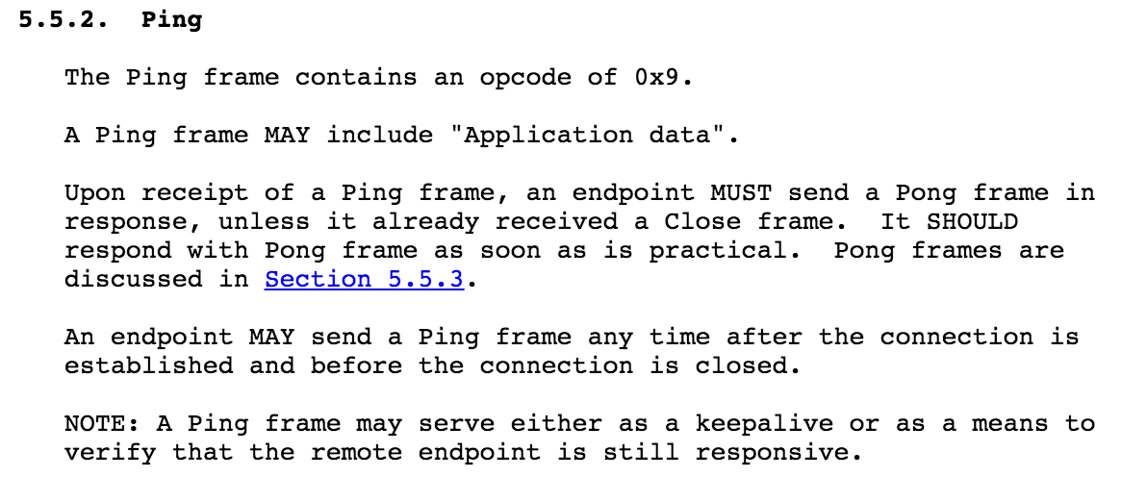
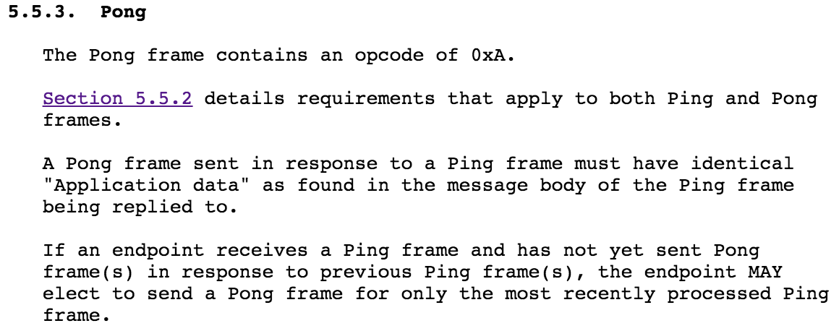
Keep Alive mit "Ping/Pong" Messages
aus https://tools.ietf.org/html/rfc6455

Slide 52
"Beyond HTTP & Websocket": Motivation
HTTP
Punkt-zu-Punkt Verbindung (one-to-one)
Request-Response Modell => Unidirektional => Client/Server
Schwergewichtig
WebSocket
Punkt-zu-Punkt Verbindung (one-to-one)
Bidirektional => gleichwertige Kommunikationspartner
Kein Applikationsprotokoll spezifiziert
soll leichtgewichtiges Protokoll sein
soll One-to-Many Verbindungen unterstützen
soll geringen Kommunikations-Overhead aufweisen

Slide 53
Alternative zu HTTP/Websocket: MQTT

Slide 54
MQTT (Message Queue Telemetry Transport )
MQTT ist als Protokoll des Internet der Dinge standardisiert.
MQTT ist ein asynchrones Protokoll.
MQTT implementiert das Publish/Subscribe-Pattern.
Der Paradigmenwechsel von einer Request/Response- zu einer ereignisgesteuerten Publish/Subscribe-Architektur ist hierbei der zentrale Aspekt. Sie ersetzt die Punkt-zu-Punkt-Verbindungen durch einen zentralen Server (Broker), zu dem sich Datenproduzenten und -nutzer gleichermassen verbinden können.
Das Senden (publish) und Empfangen (subscribe) von Nachrichten funktioniert über sogenannte Topics.
MQTT's Eigenschaften sind:
ist für unzuverlässige Netze mit geringer Bandbreite und hoher Latenzzeit entwickelt
ist robust bei Datenverlusten und schlechten Verbindungen
hat geringen Kommunikationsoverhead
kann mit TLS verschlüsselt werden

Slide 55
MQTT Komponenten
MQTT Broker
Zentrale Komponente => Kommunikationsserver
Unterschiedliche Implementationen verfügbar
Referenzimplementation Eclipse Mosquitto => https://mosquitto.org/
MQTT Client
Einfach
Unterschiedliche Implementationen als Bibliotheken verfügbar

Slide 56
MQTT QoS zur Qualitätskontrolle
Ein weiteres wichtiges Konzept sind die drei Servicequalitäten bei der Datenübertragung 0, 1 und 2.
MQTT basiert auf TCP/IP, deshalb ist eine grosse Zuverlässigkeit bei der Übertragung bereits gegeben.
Bei mobilen Netzen mit vielen Übertragungsfehlern durch Verbindungsprobleme ist dies aber nicht ausreichend.
Daher hat das MQTT Protokoll Mechanismen eingebaut, die das erfolgreiche Übertragen von Nachrichten garantieren: Die Zusicherung variiert von keiner Garantie (Level 0) über die, dass die Nachricht mindestens einmal ankommt (Level 1), bis hin zur Garantie, dass die Nachricht genau einmal ankommt (Level 2). (Der Unterschied zwischen Level 1 und 2 liegt darin, dass es bei Level 1 passieren kann, dass eine Nachricht öfter einen Client erreicht.)
Je nach Anwendungsfall sollte der passende Level gewählt werden, denn je höher der Level, desto höher ist die benötigte Bandbreite.

Slide 57
Die 5 wichtigsten Features von MQTT
MQTT "publish/subscribe" Architektur
Ideal für Constrained Netzwerke
"low bandwidth, high latency, data limits, and fragile connections"
Quality of Service (QoS)
"The higher the QoS, the lower the performance"
MQTT Clients können bei einem Verbindungsunterbruch benachrichtigt werden
"Last will and testament"
MQTT Clients sind einfach zu implementieren

Slide 58
MQTT und LoRa (TTN)
MQTT und LoRa sind Protokolle für IoT
LoRa ist proprietär bis zum LoRa Gateway
Zwischen LoRa Gateway und LoRa Server (TTN) können folgende Protokolle zum Einsatz kommen:
UDP
MQTT (wird beim LoRaWAN der FHNW genutzt)
gRPC (binäres Protokoll von Google)
Zwischen LoRa Server und Applikation wird MQTT genutzt

Slide 59
Plattformen für die Daten-Vermittlung
Verteilung LoRa-Messages über TTN.
The LoRaWAN Network Server https://www.thethingsnetwork.org/
Verteilung MQTT über MQTT-Broker:
VerneMQ https://vernemq.com/ VerneMQ is open source software, extendable, and enterprise support is available.
Flespi https://flespi.com/ Cloud Platform with integrated MQTT Broker
Eclipse Mosquitto https://mosquitto.org/ Eclipse Mosquitto is an open source (EPL/EDL licensed) message broker that implements the MQTT protocol versions 5.0, 3.1.1 and 3.1. Mosquitto is lightweight and is suitable for use on all devices from low power single board computers to full servers.

Slide 60
Datenanalyse: Plattformen

Slide 61
IoT Platforms: Daten-Analyse
Verarbeitung von Daten durch Streaming Plattformen, wie:
Apache Kafka https://kafka.apache.org/ Open-Source-Software-Projekt der Apache Software Foundation, das insbesondere der Verarbeitung von Datenströmen dient.
Apache Flink https://flink.apache.org/ Open Source Stream Processing Framework entwickelt von der Apache Software Foundation.
Speicherung von Time Series, wie
InfluxDB https://www.influxdata.com/products/influxdb-overview/ InfluxDB ist ein Open Source Datenbankmanagementsystem (DBMS), speziell für Zeitreihen (TimeSeries).
Prometheus https://prometheus.io/ Kostenlose Softwareanwendung zur Ereignisüberwachung und -warnung

Slide 62
IoT Platforms: Daten-Visualiserung
Verschiedene Anbieter, wie:
Grafana https://grafana.com/ "Grafana is the open source analytics & monitoring solution for every database"
Kibana https://www.elastic.co/de/products/kibana Browserbasierte Open-Source-Analyseplattform, die auf der Suchmaschine Elasticsearch aufbaut.
Google Trend
https://trends.google.de/trends/explore?q=grafana,kibana

Slide 63
IoT Platform: Komplettsysteme
Verschiedene Anbieter, wie:
Thingsboard https://thingsboard.io Open-Source IoT Platform
Adafruit https://io.adafruit.com "The internet of things for everyone"
Azure IoT https://azure.microsoft.com/de-de/overview/iot/ Services für IoT: IoT Hub, Digital Twins, IoT Central Application, ...
AWS IoT https://aws.amazon.com/de/iot/?nc2=h_m2 IoT-Services für industrielle, private und kommerzielle Lösungen
Google Cloud IoT https://cloud.google.com/solutions/iot/?hl=de Plattform für intelligente IoT-Dienste
Liste von Plattformen mit einem Funktionsvergleich: https://www.postscapes.com/internet-of-things-platforms/

Slide 64
IoT Szenarien: Diskussion
Datenakquise
Datentransport
Datenanalyse

Slide 65
Szenario: LoRaWAN
Ausgangslage
LoRaWAN steht für Long Range Wide Area Network. Es ist eine Kommunikationsinfrastruktur für kleine, drahtlose, batteriegetriebene Systeme und interessant, um für IoT Devices einen Kommunikationskanal über längere Distanzen bereitstellen zu können. Die Hochschule für Technik (HT) betreibt auf dem Campus Brugg-Windisch ein solches LoRaWAN (u.a. auch Swisscom) .
Ziel
Da das LoRaWAN vermehrt als Infrastruktur in der Lehre eingesetzt werden soll, braucht die HT ein Monitoring des Campus-LoRaWAN. Das Monitoring soll den Campus abdecken und über Kennwerte wie Signalstärke eines LoRa-Device die aktuelle Kommunikationsleistung des LoRaWAN an verschiedenen Standorten (Indoor vs. Outdoor) visualisieren zu können.

Slide 66
Szenario: Fast Data
Ausgangslage
Mit Stream-Processing sollen Datenströme (Taktrate 1min) in Echtzeit analysiert werden, um auf entsprechende Ereignisse, wie bestimmter Threshold ist erreicht, sofort reagieren oder Daten aggregieren zu können, bevor diese an eine Datenbank für eine Big Data Analyse gespeichert werden.
Ziel
Verarbeitung und Monitoring von Sensordaten (Indoor, Feuchtigkeit, Temperatur), um Thresholds aus einem Datenstrom schnell erkennen, verarbeiten und anzeigen zu können.

Slide 67
Szenario: Production as a Service on Site
Ausgangslage
Ein Schweizer Maschinenhersteller will seine Produktionsmaschinen temporär, jedoch kostenlos, bei seinen Kunden installieren und ausschliesslich über die konkret, produzierten Teile abrechnen. Dabei sammelt auf der Maschine eine Soft-SPS mit einem IPC alle relevanten Prozess- und Produktionsdaten. Da die Kunden über die ganze Welt verteilt sind, können sich der Schweizer Maschinenhersteller nicht auf eine funktionierende Kommunikationsinfrastruktur vor Ort verlassen.
Ziel
Dieses neue Geschäftsmodell verlangt eine Kommunikationsinfrastruktur zwischen den Kunden und Maschinenhersteller, so dass alle Prozess- und Produktionsdaten, da sie rechnungsrelevant sind, sicher und unverfälscht zum Maschinenhersteller übermittelt werden, so dass er die Daten über ein Monitoring visualisieren und auf Basis von validen Daten die Rechnungen für den Kunden auslösen kann.

Slide 68
Szenario: Predictive Maintenance
Ausgangslage
Eine Schweizer Instandhaltungsfirma ist für den reibungslosen Betrieb von unterschiedlichen Maschinen verantwortlich, wie Seilbahnen (Antriebsmaschine) oder chemische Fabrikationslinien. Das Unternehmen will diese Maschinen und Anlagen smart machen, das heisst bestehende Anlagen mit Sensorik (wie Vibration, Temperatur, Dehnmessstreifen) ausrüsten, um aus den Daten Rückschlüsse auf den Zustand der jeweiligen Schlüsselkomponenten ziehen zu können. Die Anlagen sind mit einer Soft-SPS und IPC ausgerüstet. Betreute Anlagen können in eher abgelegenen Täler der Schweiz stehen.
Ziel
Dieses Geschäftsmodell verlangt eine automatisierte Analyse der Sensordaten und ein entsprechendes Monitoring, um daraus Rückschlüsse auf den Zustand der Anlage treffen zu können.

Slide 69
Szenario: Distributed Sensors
Ausgangslage
Fehlerfrei funktionierende Infrastrukturkomponenten wie Hochspannungskabel sind für die moderne Gesellschaft eminent wichtig. Ausfälle können zu sehr hohen Kosten führen. Deshalb ist eine kontinuierliche Überwachung und eine regelmässige Wartung für die Betreiber solcher Infrastrukturanlagen zentral.
Ziel
Die Überwachung soll durch ein automatisiertes Monitoring ersetzt werden. Dazu werden im Feld verschiedene Sensoren (Temperatur, Feuchtigkeit, Vibration, ...) an Schlüsselpositionen verlegt, um aus den Sensordaten in einem entsprechenden Operation Center des Betreibers das Monitoring, inkl. Analyse und Visualisierung aufbauen zu können.

Slide 70
Kooperationsmöglichkeiten mit der FHNW
Projektarbeiten
aF&E Projekte z.B. Innosuisse Finanzierung, Hasler Stiftung, Aargauer Forschungsfond (nur Firma aus dem Kanton Aargau!)
Beratung und Dienstleistung
Studierendenprojekte
P1-4: ca. 2000 Personenstunden (5-8 Studierende)
P5: 180 – 360 Personenstunden (1-2 Studierende)
P6: 360 – 720 Personenstunden (1-2 Studierende)
Gast-Vorträge, Kurse
Kontaktmöglichkeiten mit Studierende
Career-Day Technik, jeweils im Mai

Slide 71

Vielen Dank
http://www.fhnw.ch/technik/imvs
juerg.luthiger@fhnw.ch

